Slide 1
GE103 สารสนเทศเพื่อการค้นคว้า
นวัตกรรม (Innovation)

Slide 2
GE103 ระบบสารสนเทศเพื่อการค้นคว้า
ความหมาย
“ นวัตกรรม”
หมายถึง ทำสิ่งใหม่ขึ้นมา
“ นวัตกรรม” (สำนักงานนวัตกรรมแห่งชาติ)
หมายถึง สิ่งใหม่ที่เกิดจากการใช้ความรู้และความคิดสร้างสรรค์ที่มีประโยชน์ต่อเศรษฐกิจและสังคม

Slide 3
GE103 ระบบสารสนเทศเพื่อการค้นคว้า
“ นวัตกรรม” (โทมัส ฮิวต์)
หมายถึง เป็นการนำเอาวิธีการใหม่ มาปฏิบัติหลังจากที่ได้ผ่านการทดลองและได้รับการพัฒนามาเป็นลำแล้ว และมีความแตกต่างจากการปฏิบัติเดิมที่เคยปฏิบัติมา
“ นวัตกรรม” (สมนึก เอื้อจิระพงษ์พันธ์)
สิ่งใหม่ที่เกิดขึ้นจากการใช้ความรู้ ทักษะประสบการณ์ และความคิดสร้างสรรค์ ในการพัฒนาขึ้น ซึ่งอาจจะมีลักกษณะเป็นผลิตภัณฑ์ใหม่ บริการใหม่ หรือกระบวนการใหม่ ที่ก่อให้เกิดประโยชน์ในเชิงเศรษฐกิจและสังคม

Slide 4
GE103 ระบบสารสนเทศเพื่อการค้นคว้า
“ นวัตกรรม”
หมายถึง สิ่งที่เกิดจากการใช้ความรู้ในศาสตร์สาขาต่างๆอย่างบูรณาการ เพื่อประดิษฐ์สร้างสรรค์สิ่งใหม่ให้เกิดขึ้นเพื่อประโยชน์ทางสังคมและเศรษฐกิจ

Slide 5
GE103 ระบบสารสนเทศเพื่อการค้นคว้า
องค์ประกอบของนวัตกรรม
1. ความใหม่ (Newness)
2. ประโยชน์ในเชิงเศรษฐกิจ (Economic Benefits)
3. การใช้ความรู้และความคิดสร้างสรรค์ (Knowledge and Creativity Idea)

Slide 6
GE103 ระบบสารสนเทศเพื่อการค้นคว้า
ระยะของนวัตกรรม
ระยะที่ 1 มีการประดิษฐ์คิดค้น (Innovation)
หรือเป็นการปรุงแต่งของเก่าให้เหมาะสมกับกาลสมัย
ระยะที่ 2 พัฒนาการ (Development) มีการทดลอง
ในแหล่งทดลองจัดทำอยู่ในลักษณะของโครงการทดลองปฏิบัติก่อน (Pilot Project)
ระยะที่ 3 การนำเอาไปปฏิบัติในสถานการณ์ทั่วไป ซึ่งจัดว่าเป็นนวัตกรรมขั้นสมบูรณ์

Slide 7
GE103 ระบบสารสนเทศเพื่อการค้นคว้า
กระบวนการของนวัตกรรม
1. การค้นหา(Searching)
2. การเลือกสรร(Selecting)
3. การนำไปปฏิบัติ(Implementing)
4. การเรียนรู้(Learning)

Slide 8
GE103 ระบบสารสนเทศเพื่อการค้นคว้า
นวัตกรรมทางการศึกษา
(Educational Innovation)

Slide 9
GE103 ระบบสารสนเทศเพื่อการค้นคว้า
ความหมาย
หมายถึง การนำแนวคิดใหม่ วิธีการใหม่
หรือสิ่งใหม่มาใช้ หรือการพัฒนา ปรับปรุง
เปลี่ยนแปลง หรือเพิ่มเติม แนวคิดเดิม
วิธีการเดิมหรือสิ่งเดิมที่ช่วยให้เกิดกระบวนการเรียนรู้
เพื่อความเจริญงอกงามของบุคคล
และสังคมอย่างต่อเนื่องตลอดชีวิต

Slide 10
GE103 ระบบสารสนเทศเพื่อการค้นคว้า
หลักเกณฑ์ในการพิจารณานวัตกรรม
เป็นแนวคิดใหม่ ที่เกิดจากสิ่งที่ยังไม่เคยมีมาก่อน
เป็นแนวคิดเดิม วิธีการเดิม สิ่งเดิม แล้วนำมาใช้กับสภาพการณ์ใหม่
เป็นแนวคิดเดิม วิธีการเดิม สิ่งเดิม แล้วนำมาพัฒนาให้มีประสิทธิภาพมากขึ้น แล้วนำมาใช้

Slide 11
GE103 ระบบสารสนเทศเพื่อการค้นคว้า
ลักษณะของนวัตกรรม
นำเอาวิธีเก่าจากที่อื่นมาทดลองใช้
ดัดแปลง ปรับปรุงของเก่าให้เหมาะกับสถานการณ์
ฟื้นฟูสิ่งที่เคยปฏิบัติมาแต่ก่อน
การคิดสิ่งใหม่ที่ไม่เคยปรากฏมาก่อน

Slide 12
GE103 ระบบสารสนเทศเพื่อการค้นคว้า
ตัวอย่างของนวัตกรรมการศึกษา
1. ศูนย์การเรียน
2. การสอนแบบโปรแกรม
3. บทเรียนสำเร็จรูป
4. ชุดการเรียนการสอน
5. การเรียนการสอนระบบเปิด
6. การสอนเป็นคณะ

Slide 13
GE103 ระบบสารสนเทศเพื่อการค้นคว้า
ตัวอย่างของนวัตกรรมการศึกษา
7. การจัดโรงเรียนไม่แบ่งชั้น
8. การจัดโรงเรียนในโรงเรียน
9. การเรียนการสอนทางไกล
10. เรียนปนเล่น
11. คอมพิวเตอร์ช่วยสอน ( CAI )
12. การนำคอมพิวเตอร์มาใช้ในการเรียนการสอน
13. แบบฝึกหัดปฏิบัติเฉพาะกิจ

Slide 14
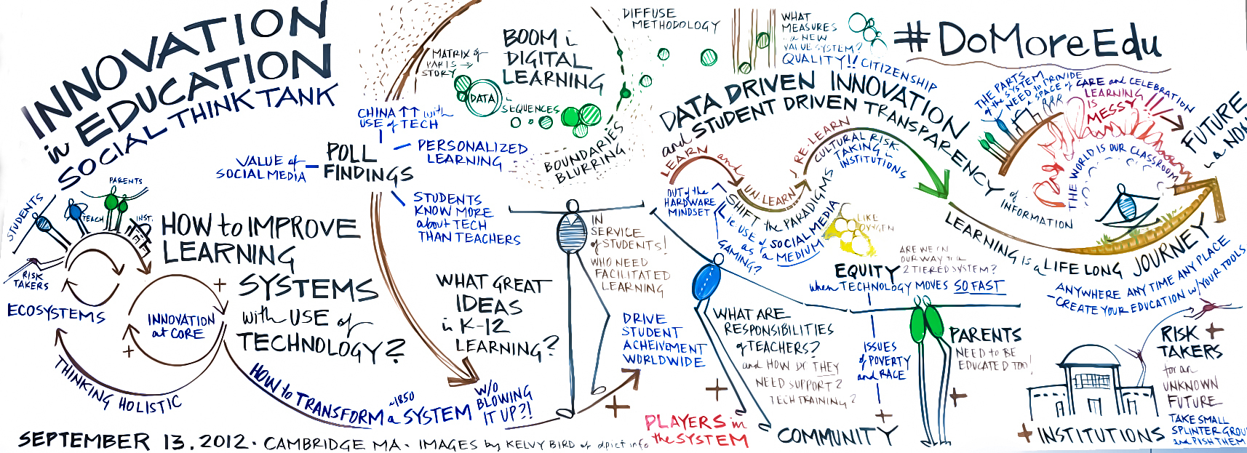
GE103 ระบบสารสนเทศเพื่อการค้นคว้า

Slide 15
GE103 ระบบสารสนเทศเพื่อการค้นคว้า
โจทย์ท้ายชั่วโมง
ให้นักศึกษา
ทำการศึกษาค้นคว้า ความหมาย วิธีการ และ ตัวอย่าง
เกี่ยวกับ นวัตกรรมการศึกษา
พร้อมยกตัวอย่าง
โดยตัวอย่างนั้นจะต้องมีรายละเอียดที่ครบทุกด้าน
ส่งเป็นกระดาษเย็บมุมในสัปดาห์หน้า

